Slide 1
AVer FONE50 Conference Phone
Ф.И.О. докладчика
Должность
ХХХХХ_ХХХХХХХХ@uttc.ua
тел.: +38 0XX XXX XX XX ext. ХХХ
моб.: +38 0XX XXX XX XX
Skype: ХХХХХХХХХХХХ
URL: www.uttc.ua

Slide 2
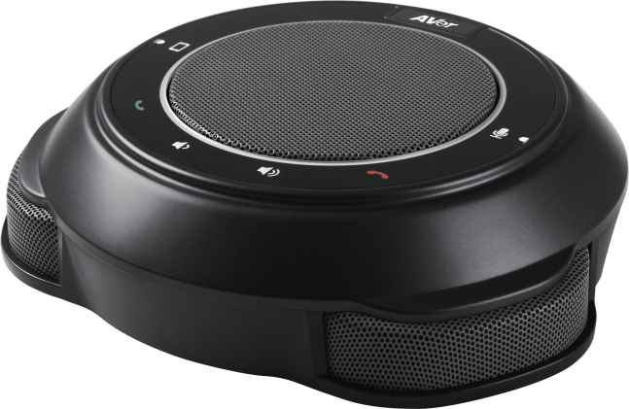
AVer FONE50
Conference Phone
Sales Kit

Slide 3
Почему USB спикерфон
Большинство конференций собирают людей в залах заседаний (BYOD или выделенный ПК)
Качественный звук необходим для того, чтобы все участники конференции могли слышать и быть услышанными
К 2020 году 50% конференц-залов будут подключены к видео (Aragon Research 2016)

Slide 4
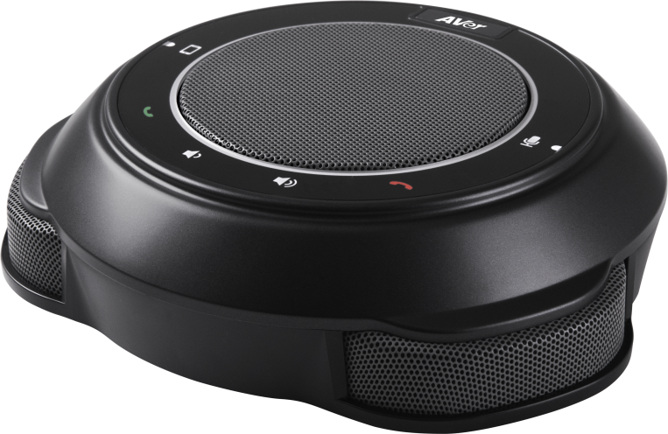
Что собой представляет FONE50
USB plug-n-play спикерфон корпоративного класса для средних и малых конференц-комнат

Slide 5
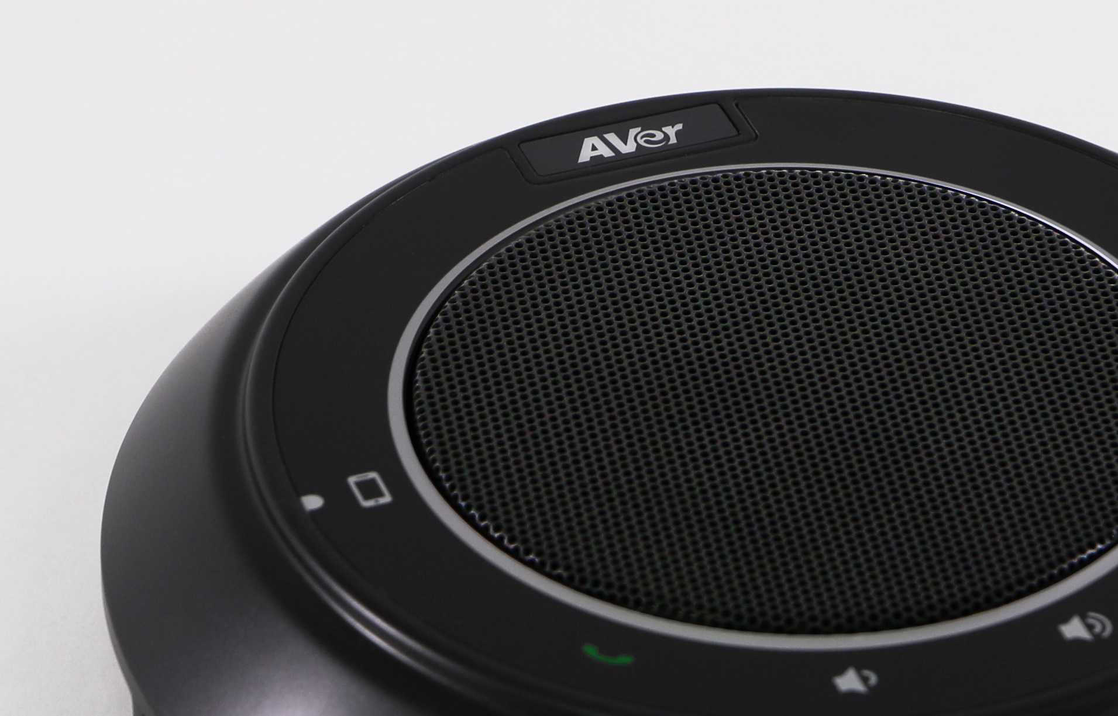
Как работает FONE50
$50 пользовательская Bluetooth колонка или $100 USB спикерфон для небольших комнат
USB спикерфон для 6 - 25 участников в средних малых конференцкомнатах
Оптимальное подавление шума, реверберации и эхо подавления даже в стеклянных или кирпичных помещениях
Возможность расширения с помощью 4 дополнительных микрофонов в том числе потолочного крепления

Slide 6
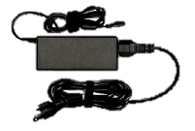
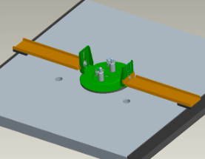
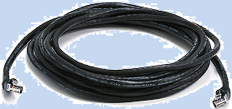
Основные компоненты
USB2 кабель для компьютера
Адаптер питания
Опциональные аксессуары
5M CAT5 Кабельный удлинитель для подключения до 4х микрофонов
Потолочное крепление

Slide 7
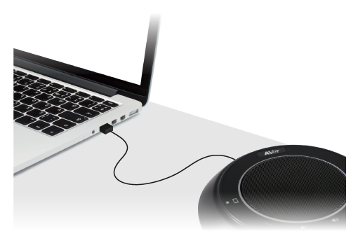
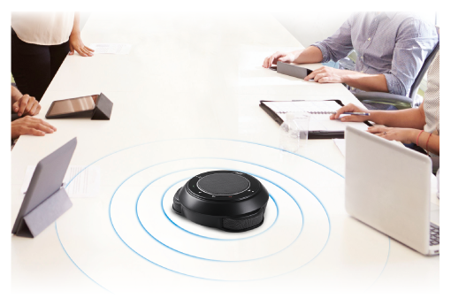
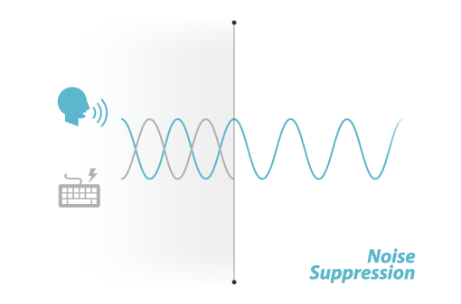
Почему FONE50?
Один USB кабель
Plug-and-Play
Превосходное Audio для переговорных комнат
Подавление шумов

Slide 8
Совместимые приложения

Slide 9
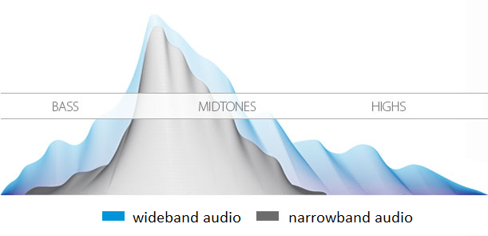
Широкополосное аудио и живой звук
Полное воспроизведение реального звучания
Fully Realize the Sound Fidelity

Slide 10
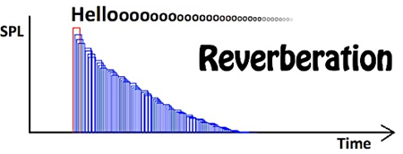
Эхо подавление
Длинное эхо и реверберация представляют сложности для качественного воспроизведения звука

Slide 11
Глубокое шумоподавление
Вентиляция
Посторонние источники шума влияют на эффективность совещаний
Клавиатура
Бумага

Slide 12
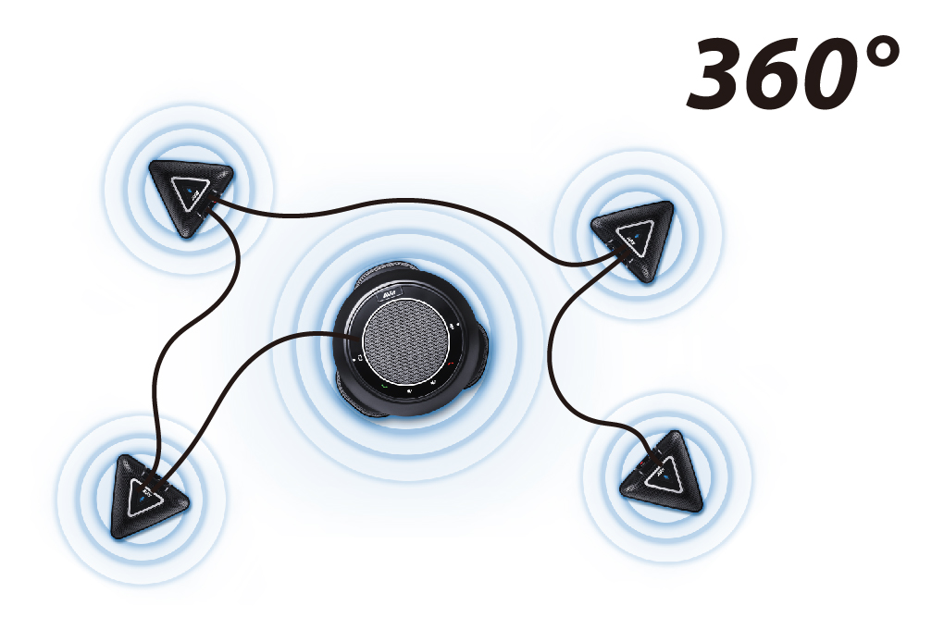
Дополнительные микрофоны
Громкоговоритель FONE50 сочетает в себе 10 Вт динамик и 3 встроенных направленного микрофона, и может быть расширен до 4 микрофонов для больших комнат.
Каждый из них может быть индивидуально отключен

Slide 13
Потолочное крепление - отсутствие кабелей на столе
FONE50 предлагает дополнительное потолочное крепление, решает проблему нагромождения кабелей на столе для конференций

Slide 14
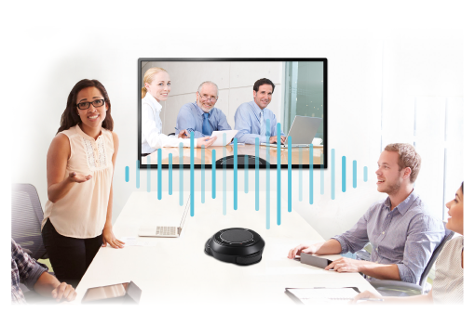
Автоматические настройки
FONE50 предлагает инструмент автоматической настройки и оптимизации обработки голоса для ваших уникальных условий

Slide 15
Что говорят рецензенты
«ZDNet дала VC520 оценку 9.0 из 10.0 в престижном рейтинге видеоконференций корпоративного класса для малых и средних предприятий» - 21 июля 2015 г.
«Из четырех комплектов видео, на которые я смотрел, у AVer было лучшее качество звука и видео с плавной трансляцией и резким фокусом, который конкурировал с камерами, стоимость которых в три раза больше». - 27 июля 2015 г.
«При цене менее $ 1000 этот продукт выделяется среди других продуктов из-за возможностей plug-n-play» - 15 июня 2015 г.

Slide 16
Ф.И.О. докладчика
Должность
ХХХХХ_ХХХХХХХХ@XXXXX.UA
тел.: +38 XXX XXX XX XX ext. ХХХ
моб.: +38 0XX XXX XX XX
Skype: ХХХХХХХХХХХХ
URL: www.XXXX.ua

